Slide 1


4조 4KP1
유동인구를 반영한
매출 최적지 선정 예측 모델링
강병욱, 강현민, 김민서, 김창현, 박건원

Slide 2
목차
01
프로젝트 개요
프로젝트 Work-Flow
데이터 명세
팀 구성 및 역할
프로젝트 배경
02
데이터 분석 및 탐색
현황 분석
데이터 전처리 및 탐색
03
모델링
Modeling
04
서비스 및 결론
결론 및 향후 분석
서비스 Work-Flow
서비스 활용 방안
05
느낀점
느낀점

Slide 3
Chapter 01
프로젝트 배경

Slide 4











조장
팀 구성 및
역할
CHAPTER 01
김민서
김창현
강병욱
강현민
박건원
Project 수행의 의의를 살리기 위하여
데이터 수집, 데이터 전처리, 데이터 시각화, 데이터 모델링, 자료 작성까지 전체 과정에 대하여
모든 조원들이 각 Step을 함께 진행하며 다음 Step으로 나아가며 프로젝트 진행
03

Slide 5











프로젝트
배경
CHAPTER 01
“ 유동인구를 반영한
매출 최적지 설정 ”
프로젝트 개요
- 코로나로 인한 장기적인 경제침체 이후 여러 기업에서 신제품, 서비스 홍보를 위해 팝업스토어를 여는 것이 트렌드
- 팝업스토어 오픈을 고려할 때, 매출 혹은 홍보 성과와 직접적인 관계가 있는 중요한 요인은 위치와 품목
- 따라서 다양한 요소들을 고려해 어떤 위치가 매출 성과가 가장 좋을지 예측해보는 것은 꼭 필요한 과정
05

Slide 6



PROJECT
WORK-FLOW
CHAPTER 01
01
02
03
04
사전 기획
전처리 및
모델링
수정 보완
프로젝트
발표
기간
23/11/14 ~
23/11/17
23/11/20 ~
23/11/29
23/11/20 ~
23/12/01
23/12/04
프로젝트 기획 및 주제 선정
기획안 작성
데이터 전처리
모델링 (시각화)
활동
피드백 반영 후
프로젝트 고도화
프로젝트 발표
도구
05

Slide 7
데이터 명세
CHAPTER 01
출처 | 데이터 이름 | 제공 형태 | 요약
서울열린데이터광장 | 서울시 상관분석 서비스 (추정매출-자치구) | Csv/API | 서울시 자치구별 점포들의 추정 매출 (27763 × 53) 기간 : 2019년 1분기 ~ 2023년 2분기
서울열린데이터광장 | 서울시 상관분석 서비스 (길단위인구-자치구) | Csv/API | 서울시 자치구별 생활인구 (450 × 25) 기간 : 2023년 1분기 ~ 2023년 2분기
서울열린데이터광장 | 스마트 서울 도시데이터 센서(S-DoT) 유동인구 측정 정보 | Csv/API | 서울시 주요 위치에 있는 100대의 S-DoT로 측정된 10분 단위 유동인구 (1368355 × 9) 기간 : 2019년 1분기 ~ 2023년 2분기
서울열린데이터광장 | 서울시 상관분석 서비스 (추정매출-행정동) | Csv/API | 서울시 행정동 별 점포들의 추정 매출 (101704 × 53) 기간 : 2019년 1분기 ~ 2023년 2분기
서울열린데이터광장 | 서울시 상관분석 서비스 (길단위인구-행정동) | Csv/API | 서울시 행정동 별 생활인구 (7650 × 25) 기간 : 2019년 1분기 ~ 2023년 2분기
서울열린데이터광장 | 서울시 상관분석 서비스 (집객시설-행정동) | Csv/API | 서울시 행정동 별 집객 시설 (4675 × 23) 기간 : 2020년 4분기 ~ 2023년 2분기
서울열린데이터광장 | 서울시 상관분석 서비스 (점포-행정동) | Csv/API | 서울시 행정동 별 점포 정보 및 개/폐업, 프랜차이즈 (11948 × 12) 기간 : 2019년 1분기 ~ 2023년 2분기
서울열린데이터광장 | 서울시 상관분석 서비스 (아파트-행정동) | Csv/API | 서울시 행정동 별 아파트 수 (6368 × 18) 기간 : 2019년 4분기 ~ 2023년 2분기
서울열린데이터광장 | 서울시 상관분석 서비스 (직장인구-행정동) | Csv/API | 서울시 행정동 별 직장인 인구 (7636 × 24) 기간 : 2019년 1분기 ~ 2023년 2분기
05

Slide 8
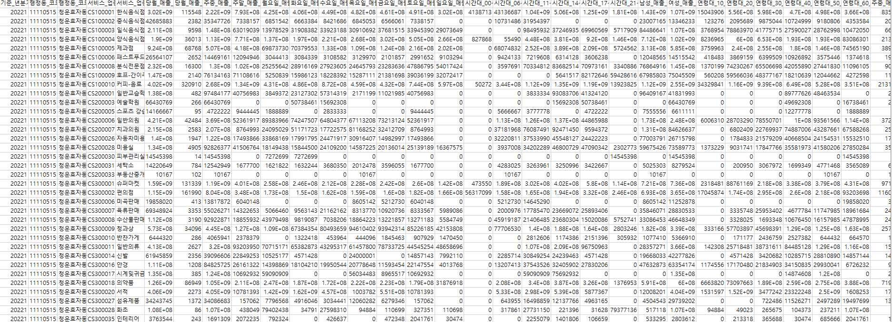
데이터 명세
CHAPTER 01
서울시 상권분석 서비스(추정매출 – 행정동) Raw데이터
05

Slide 9
Chapter 02
데이터 분석 및 탐색

Slide 10
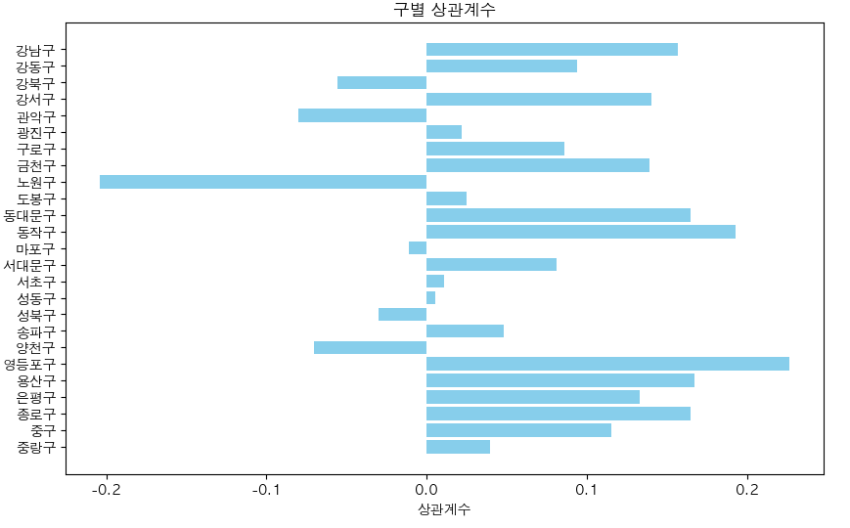

현황 분석
CHAPTER 02
01
2019년 1분기 ~ 2023년 2분기 서울시
각 자치구의 유동인구와 매출액 상관관계 분석
- 각 자치구들 중 매출과 유동인구 사이 상관관계가 가장 높은 자치구를 뽑아 모델링을 진행하기 위해 상관관계 분석
상관계수가 가장 좋은 영등포구 가
0.2의 수치를 보여주고 있어 좀 더 세밀한 데이터 분석이 필요하다고 판단

Slide 11
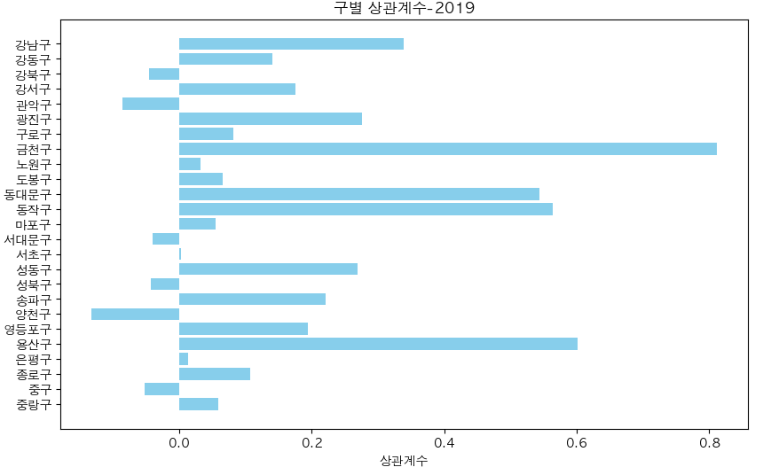
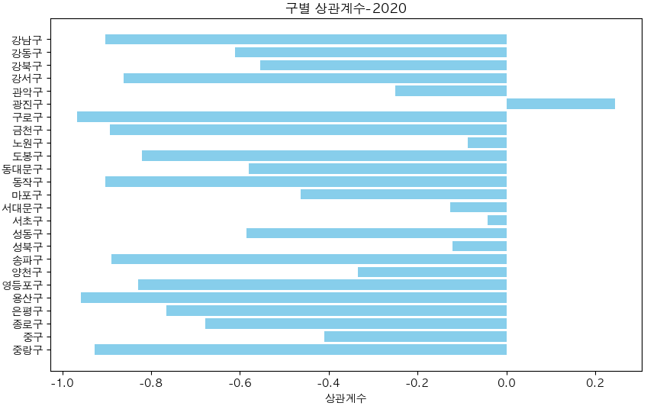
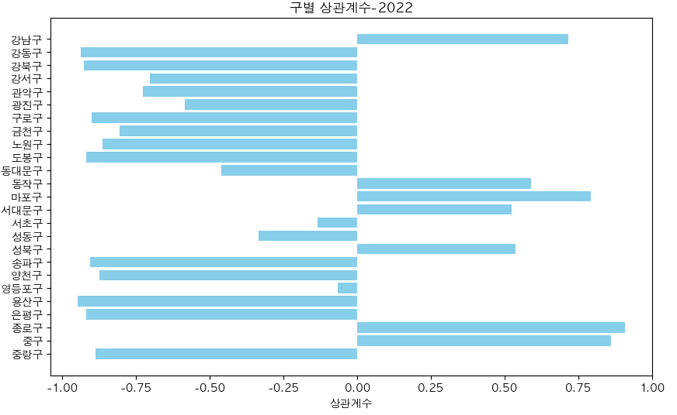
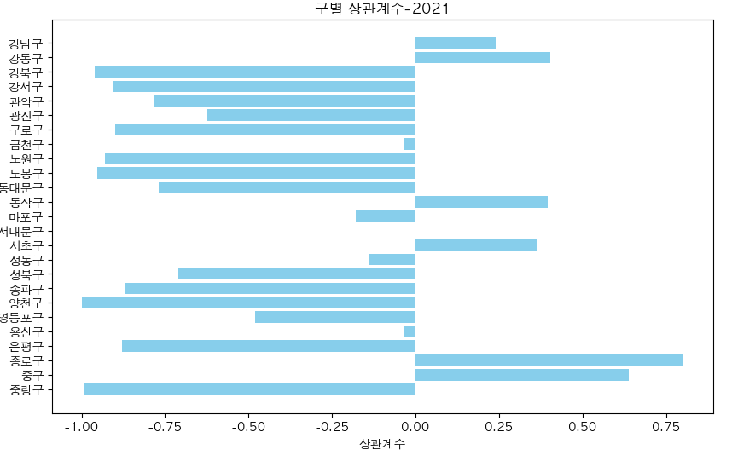

현황 분석
CHAPTER 02
02
2019년부터 연도별 상관관계 분석 결과
- 2019년 데이터는 시점이 너무 멀다고 판단하여 제외
- 2020, 2021 데이터의 경우 상관계수가 음수인 자치구가 다수였음
- 확인 결과 Covid-19로 인해 유동인구가 제한된 상황의 데이터라 제외하기로 판단
- 유동인구가 활성화된 최근 2022 1분기 ~ 2023 2분기 데이터를 활용하여 진행
→ 2022 상관계수 그래프에서 상관계수가 가장 높은 종로구 를 선택하여 진행

Slide 12
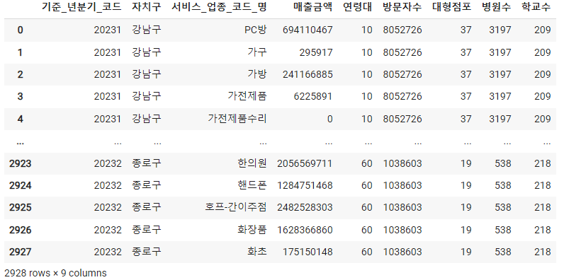
데이터 전처리
및 탐색
CHAPTER 02
서울시 공공데이터 사이트를 통해 데이터 수집
및 전처리 진행
DROP
- 매출 금액과 상관이 있다고 판단되는 데이터에 대해 수집하여 진행
- 유동인구, 대형점포수, 병원 수, 학교 수 등
- 매출 데이터에는 행정동 별 데이터가 없고, 유동인구 데이터도 행정동 정보가 많이 부족해 자치구별로 데이터 정리 진행
- 상권분석 외 다른 분야에서 활용하기 위해 정리된 데이터들이라 결손 데이터가 많아 좋지 않은 데이터셋이라 판단
→ 전처리까지 완료하였으나 사용하지 않기로 결정

Slide 13
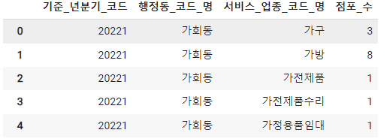
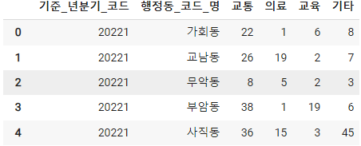
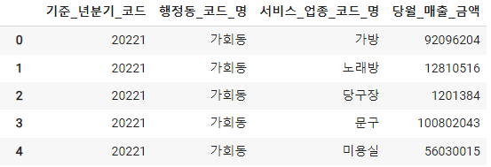
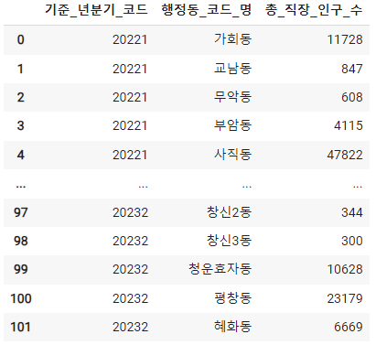
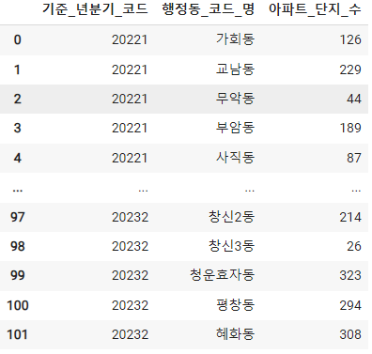
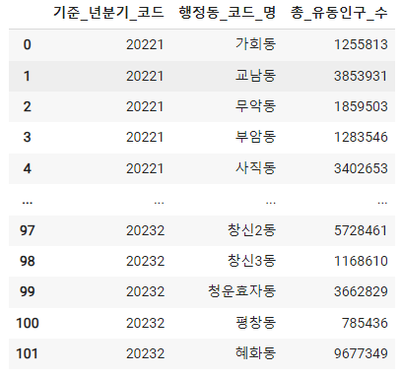
데이터 전처리
및 탐색
CHAPTER 02
새로운 상권분석서비스 데이터 수집 및 전처리
- 매출 금액과 상관이 있다고 판단되는 데이터 수집 재진행
점포 수
집객시설 수
매출금액
직장인구 수
아파트 단지 수
유동인구 수

Slide 14
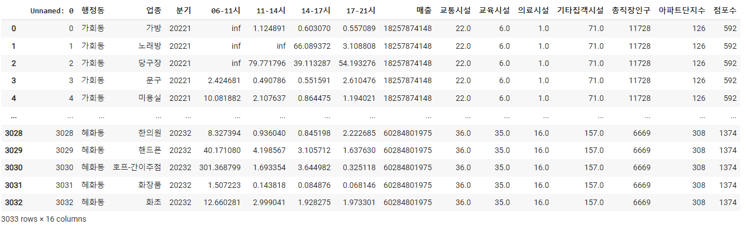
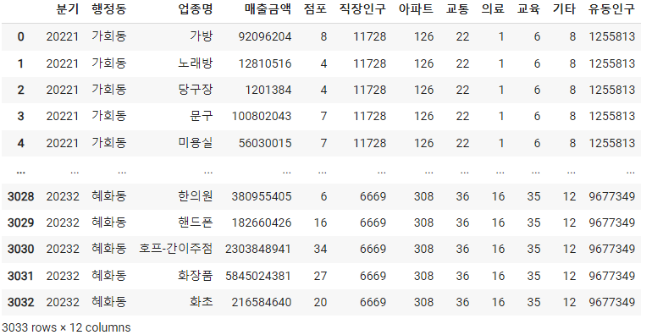
데이터 전처리
및 탐색
CHAPTER 02
01
종로구의 각 행정동 별 전체 업종의 매출과 시간대 유동인구 데이터
02
- 유동인구 = 시간대별 유동인구, 매출 = 해당 동의 전체 매출
종로구의 각 행정동의 업종별 매출과 매출 대비 시간대 유동인구 데이터
03
- 유동인구 = 시간대별 유동인구/ 해당 업종의 시간대별 매출, 매출 = 해당 업종의 전체 매출
종로구의 각 행정동의 업종별 매출과 전체 유동인구 데이터
- 유동인구 = 해당 업종의 전체 유동인구, 매출 = 해당 업종의 전체 매출

Slide 15
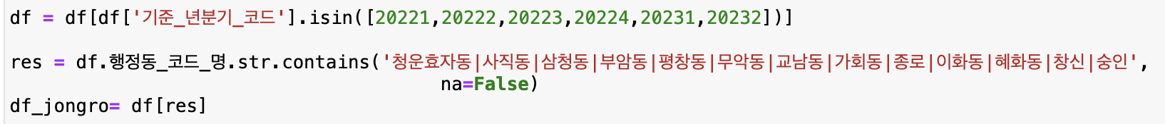
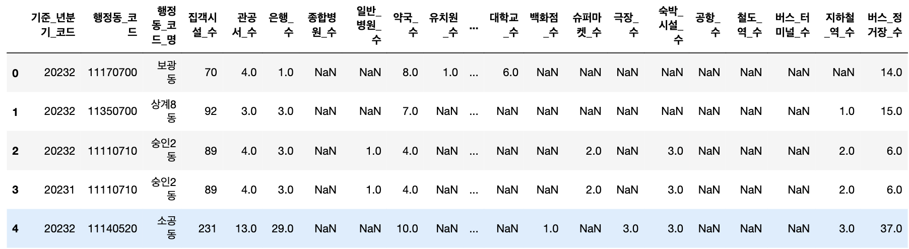

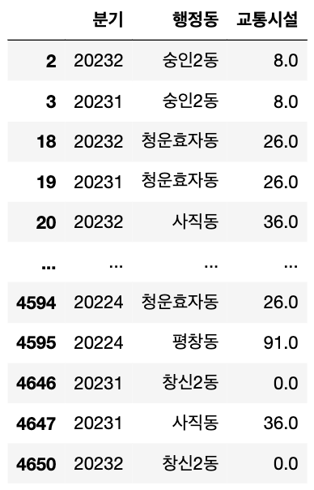
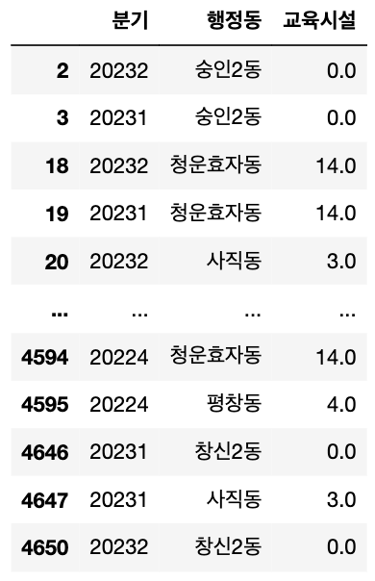
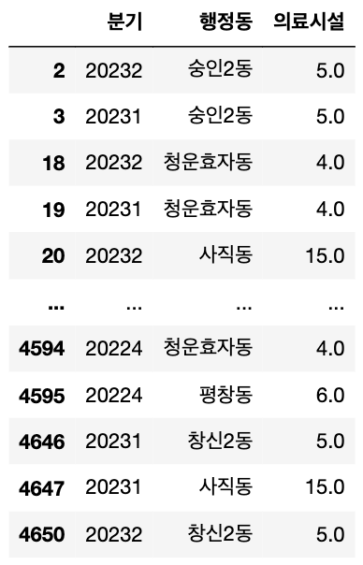
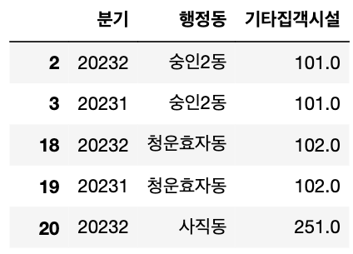
데이터 전처리
및 탐색
CHAPTER 02
01
모든 데이터에 대해 22, 23년도 종로구 데이터 뽑아오기
02
집객시설 데이터 전처리
1. 공항_수, 철도_역_수, 버스_터미널_수, 지하철_역_수, 버스_정거장_수 → 교통시설 (tran)
2. 유치원_수, 초등학교_수, 중학교_수, 고등학교_수, 대학교_수 → 교육시설(edu)
3. 종합병원_수, 일반_병원_수, 약국_수 → 의료시설(med)
4. 나머지 (집객시설_수, 관공서_수, 은행_수, 백화점_수, 슈퍼마켓_수, 극장_수, 숙박시설_수) → 기타집객시설 (etc_facilities)
tran
edu
med
etc_facilities

Slide 16
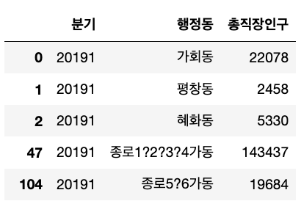
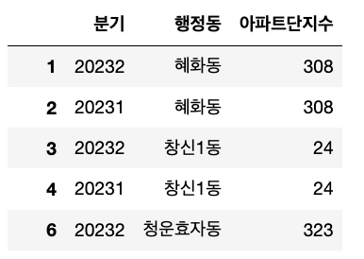
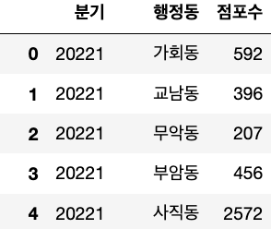
데이터 전처리
및 탐색
CHAPTER 02
03
04
05
직장인수 데이터 전처리
점포수 데이터 전처리
아파트수 데이터 전처리
총 직장인구 수만 뽑아 행정동 별로 분리
분기 / 행정동 별 점포 수 정리
분기 / 행정동 별 아파트 단지 수 정리

Slide 17
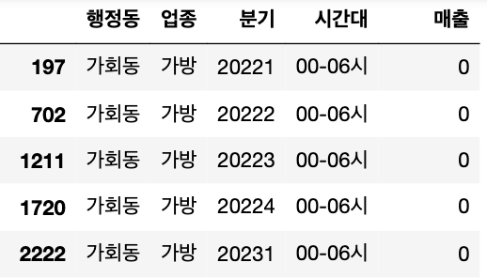
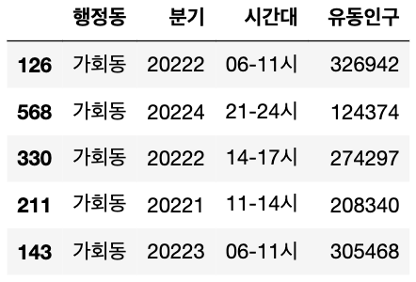
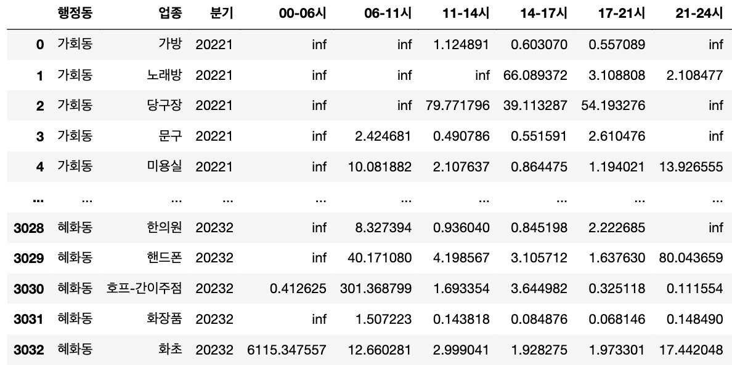


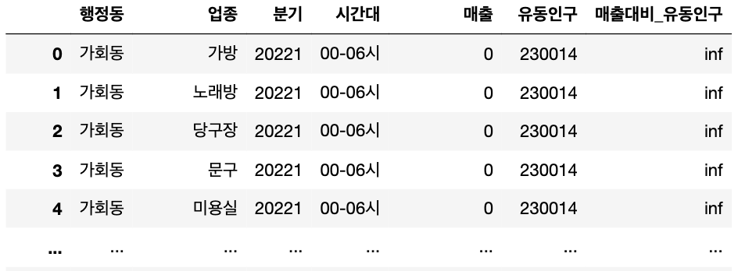
데이터 전처리
및 탐색
CHAPTER 02
06
매출 데이터 전처리
행정동 / 업종 / 분기별 총 매출금액과 시간대에 따른 매출금액 뽑아 오기
07
인구 데이터 전처리
행정동 / 분기별 총 유동인구, 시간대별 유동인구 뽑아 오기

Slide 18
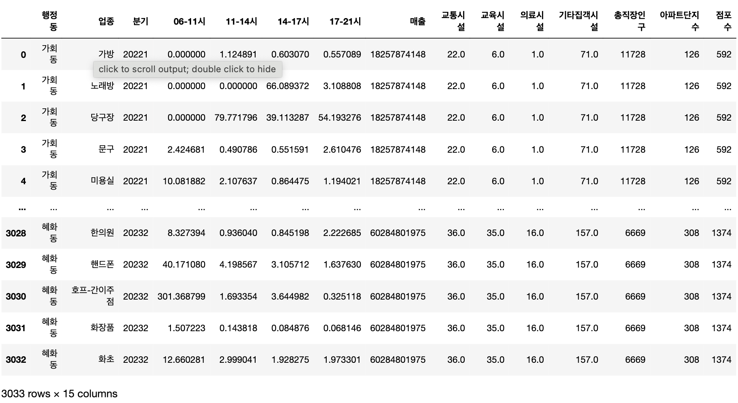
데이터 전처리
및 탐색
CHAPTER 02
08
데이터 병합 및 기타 전처리
- 이전에 만들어진 데이터를 분기/행정동을 기준으로 merge
- 00-06시와 21-24시는 문을 연 가게가 많지 않아 매출이 0이 나오는 곳이 많아 제외
- 매출이 0이어서 매출대비 유동인구 값이 inf가 나오는 행에 대해서는 이를 0으로 조정해줌

Slide 19
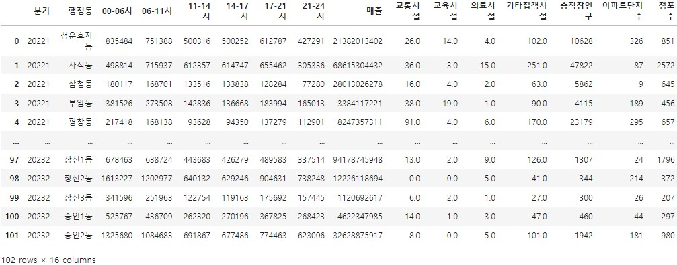
데이터 전처리
및 탐색
CHAPTER 02
1번 모델링
1번 : 종로구의 행정동 별 전체 업종의 매출과 시간대 유동인구 데이터
- 전체 데이터 수가 102개로 적은 DataSet 으로 구성됨

Slide 20
데이터 전처리
및 탐색
CHAPTER 02
2번 모델링
2번 : 종로구의 각 행정동의 업종별 매출과 매출 대비 시간대 유동인구 데이터
- 전체 데이터 수가 3033개로 적은 DataSet 으로 구성됨
- inf값에 대하여 0으로 변환하여 전처리

Slide 21
데이터 전처리
및 탐색
CHAPTER 02
3번 모델링
3번 : 종로구의 각 행정동의 업종별 매출과 전체 유동인구 데이터
- 전체 데이터 수가 3033개로 적은 DataSet 으로 구성됨

Slide 22
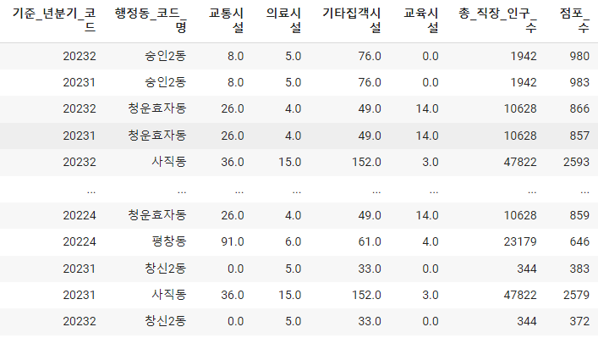
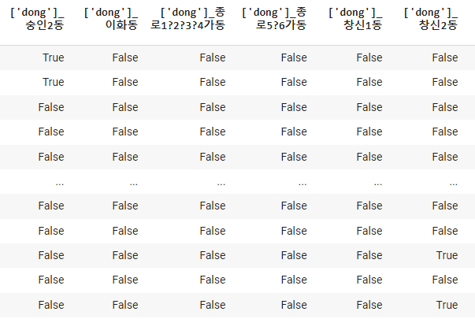

데이터 전처리
및 탐색
CHAPTER 02
09
범주형 데이터에 대하여 One-Hot Encoding 진행
- 행정동, 업종 Feature에 대하여 One-Hot Encoding진행

Slide 23
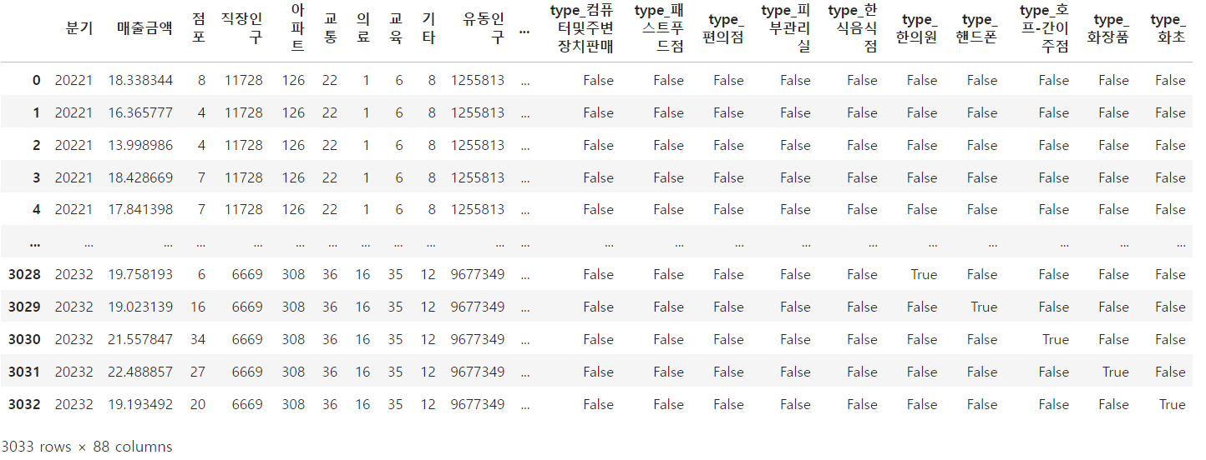

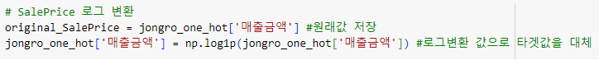
데이터 전처리
및 탐색
CHAPTER 02
10
Log 변환
매출액 데이터에 대하여 Log 변환 진행

Slide 24
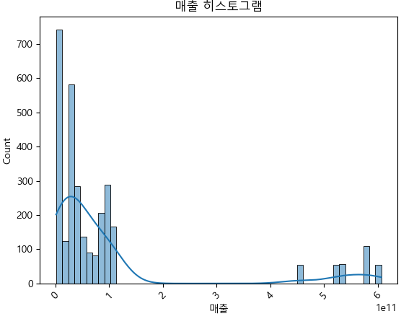
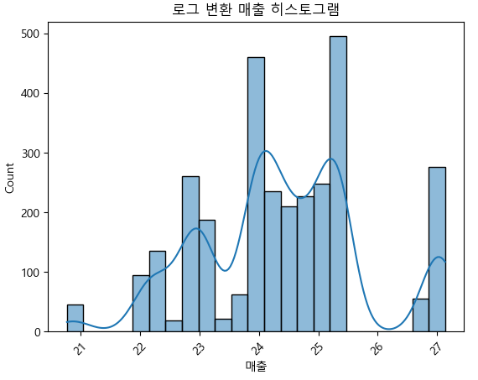

데이터 전처리
및 탐색
CHAPTER 02
Log 변환 후 매출액 데이터 왜도 확인
전체적으로 왼쪽에 치우쳐진 그래프가 고른 분포를 보이는 그래프로 변환된 것을 확인

Slide 25
Chapter 03
모델링

Slide 26
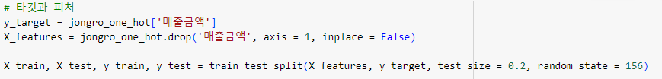
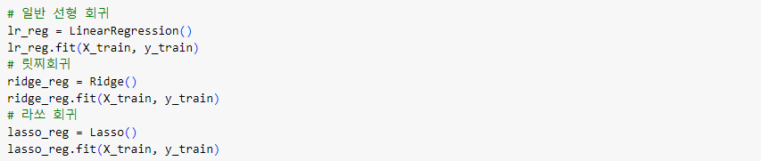
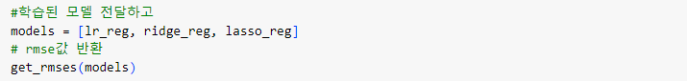
MODELING
CHAPTER 03

Slide 27
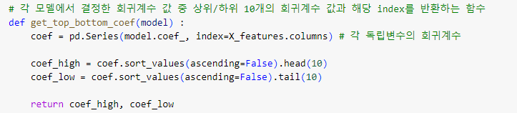
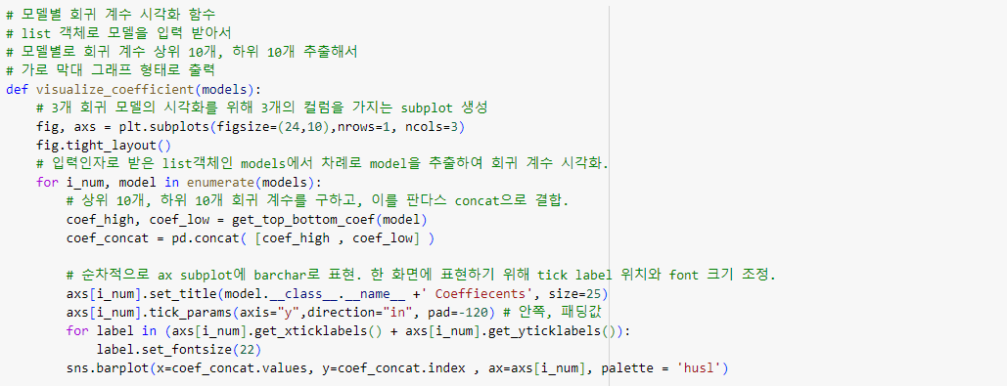
MODELING
CHAPTER 03

Slide 28
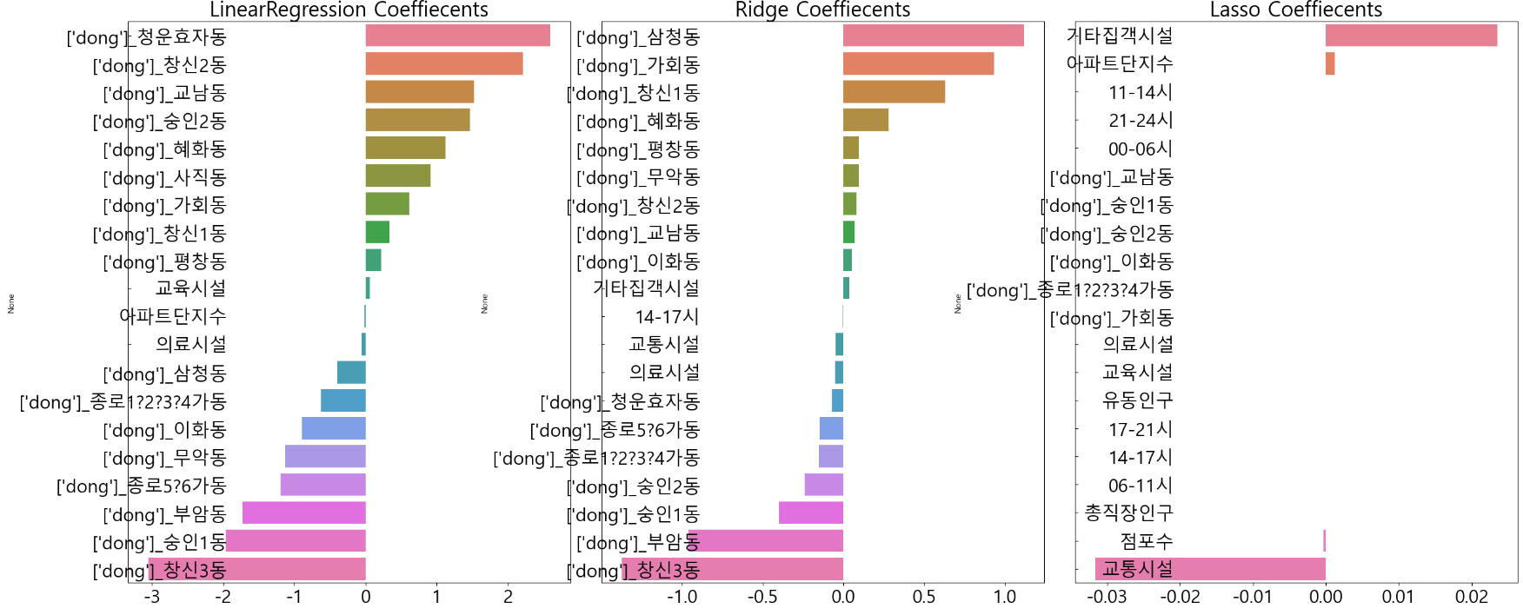
MODELING
CHAPTER 03
1번 DataSet 모델링
1번 DataSet의
Linear, Ridge, Lasso 모델링 결과
- Log 변환하지 않은 모델은 RMSE 수치가 비슷하나 성능이 매우 떨어짐
- Log 변환 후 모델은 모두 0에 가까운 RMSE 값을 가지는 매우 좋은 성능 향상을 보여줌
- Log 변환 후 모델 중 Lasso가 다른 모델들에 비해서 수치가 매우 높은 결과를 보여줌
 | Linear | Ridge | Lasso
RMSE | 11316167624.1389 | 11410005336.8181 | 11338367425.1246
LOG변환된 RMSE | 0.1275 | 0.1438 | 0.7147

Slide 29
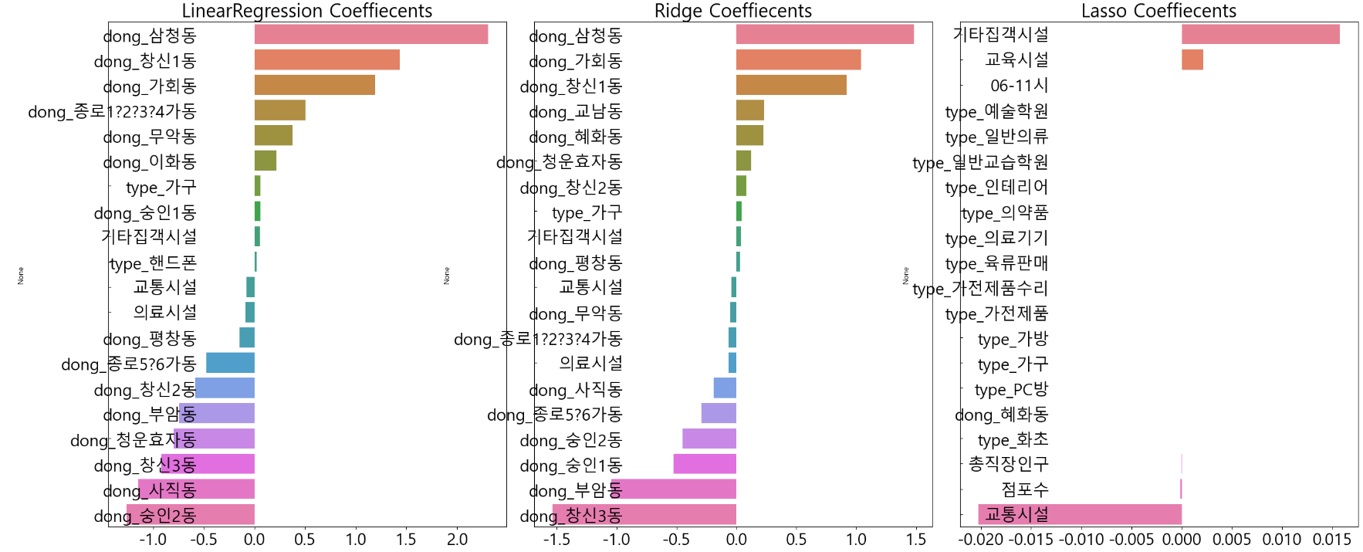
MODELING
CHAPTER 03
2번 DataSet 모델링
2번 DataSet의
Linear, Ridge, Lasso 모델링 결과
- Log 변환하지 않은 모델들이 RMSE 수치가 매우 높게 나타나 성능이 매우 떨어진다고 판단
- Log 변환 후 모델은 모두 0에 가까운 RMSE 값을 가지는 매우 좋은 성능 향상을 보여줌
- Log 변환 후 모델 중 Ridge가 다른 모델들에 비해서 수치가 매우 높은 결과를 보여줌
 | Linear | Ridge | Lasso
RMSE | 225343382177.8808 | 840107930009.6783 | 903513656054.8596
LOG변환된 RMSE | 0.4854 | 0.8309 | 0.5884

Slide 30
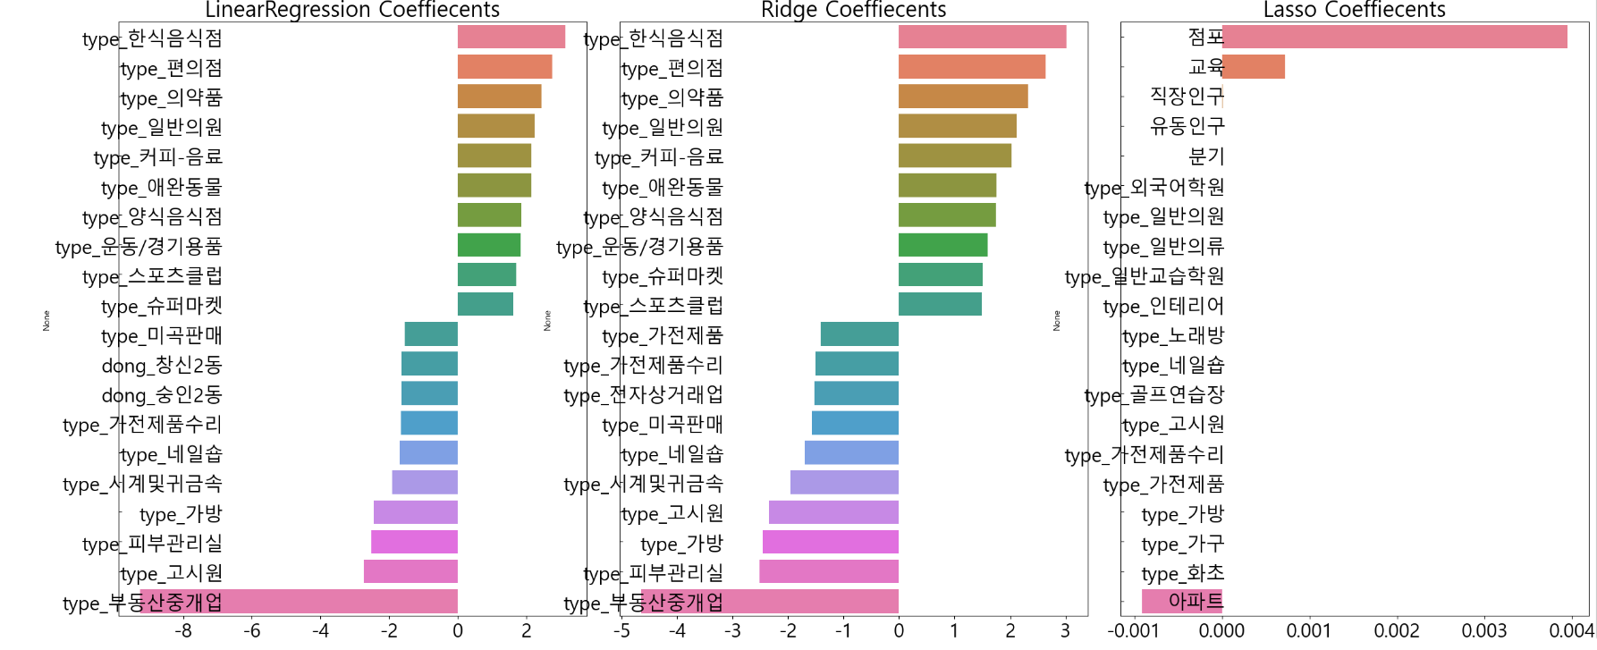
MODELING
CHAPTER 03
3번 DataSet 모델링
3번 DataSet의
Linear, Ridge, Lasso 모델링 결과
- Log 변환하지 않은 모델들이 RMSE 수치가 비슷하나 성능이 매우 떨어짐
- Log 변환 후 모델은 모두 1에 가까운 RMSE 값을 가지는 좋은 성능 향상을 보여줌
- Log 변환 후 모델 중 Lasso가 다른 모델들에 비해서 수치가 매우 높은 결과를 보여줌
 | Linear | Ridge | Lasso
RMSE | 3369080005.50749 | 3367892403.6950 | 3368914772.7773
LOG변환된 RMSE | 1.4197 | 1.4173 | 1.9095

Slide 31
MODELING
CHAPTER 03
3개의 DataSet 에 대하여 Linear, Ridge, Lasso Regression 진행 결과
 | 데이터 수 | LOG변환된 RMSE
 |  | Linear | Ridge | Lasso
1번 DataSet | 102 | 0.1275 | 0.1438 | 0.7147
2번 DataSet | 3,033 | 0.4854 | 0.8309 | 0.5884
3번 DataSet | 3,033 | 1.4197 | 1.4173 | 1.9095
- 1번 DataSet이 전체적인 RMSE 값이 좋지만 2번과 3번에 비해서 Data의 개수가 부족하다고 판단
→ 따라서, 2번 DataSet이 종합적인 결과 가장 적합한 DataSet이라고 결론
- 2번 DataSet 의 Feature들 중 매출액과 유동인구에 비해 수치 차이가 큰 Feature들에 대하여 Standard Scaling 진행
< Feature: 유동인구, 집객시설, 직장인구, 아파트수, 점포수 >
- Scaling 한 Dataset으로 Linear, Ridge, Lasso Regression 모델링 재진행
- 2번 DataSet으로 RandomForest, XGBoost, LGBM 추가 모델링 진행

Slide 32
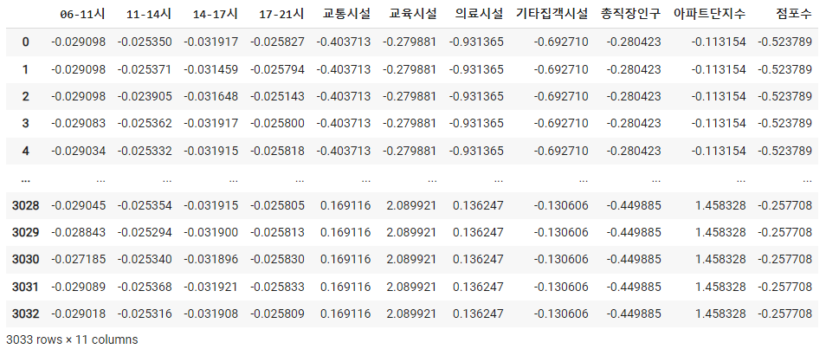
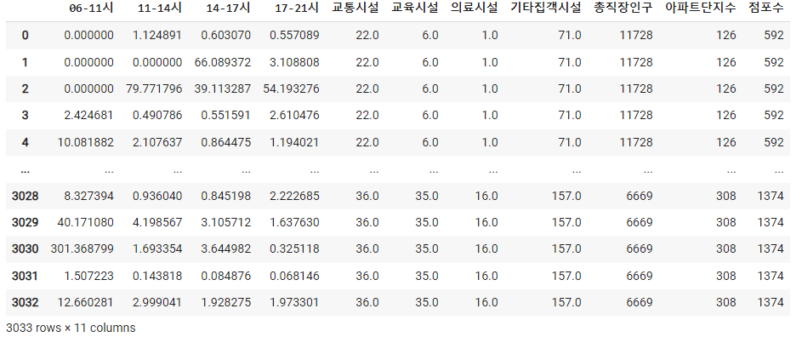
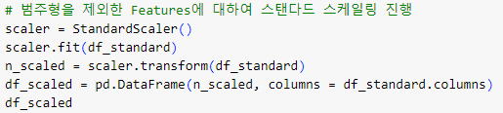
데이터 전처리
및 탐색
CHAPTER 03
Standard Scaling
11
범주형 데이터를 제외한 데이터에 대하여 Standard Scaling
유동인구, 집객시설, 직장인구, 아파트수, 점포수 데이터에 대하여 Standard Scaling 진행

Slide 33
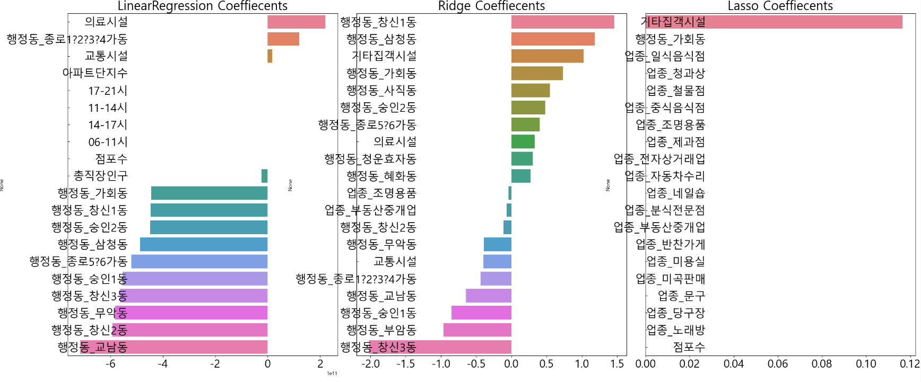
MODELING
CHAPTER 03
Linear, Ridge, Lasso Modeling
Scaling 한 DataSet의 Linear, Ridge, Lasso 모델링 결과
 | Scaling 전 | Scaling 후
Linear RMSE | 0.4854 | 0.6200
Ridge RMSE | 0.8309 | 0.1159
Lasso RMSE | 0.5884 | 1.2897
- Ridge 모델에 대해서는 성능 향상을 보여주나 Linear와 Lasso 모델은 성능이 더 떨어짐
- Lasso 모델에서 기타집객시설 Feature만 회귀계수가 잡히는 문제가 있어 하이퍼 파라미터 튜닝 결정

Slide 34
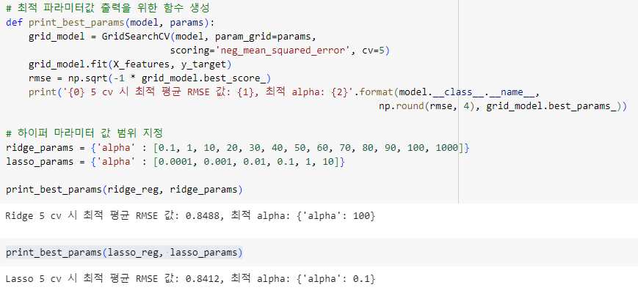
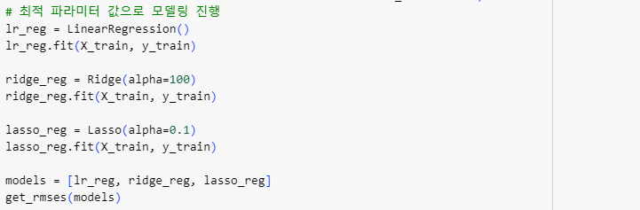
MODELING
CHAPTER 03
Linear, Ridge, Lasso Modeling

Slide 35

MODELING
CHAPTER 03
Linear, Ridge, Lasso Modeling
하이퍼 파라미터 튜닝 후 Linear, Ridge, Lasso 모델링 결과
 | 하이퍼 파라미터 튜닝 전 | 하이퍼 파라미터 튜닝 후
Linear RMSE | 0.6200 | 0.6200
Ridge RMSE | 0.1159 | 0.1134
Lasso RMSE | 1.2897 | 0.1140
- 하이퍼 파라미터 튜닝 후 Lasso 모델의 성능이 크게 향상됨
- 보다 좋은 성능의 모델을 찾기 위해 RandomForest, XGBoost, LGBM으로 추가 모델링 진행

Slide 36



MODELING
CHAPTER 03
Random Forest
Random Forest 모델링 결과
- RMSE값은 0.0123으로 매우 좋은 수치를 보여줌
- 그러나 Feature 중 점포수가 혼자 너무 큰 중요도를 가지는 결과를 보여줌
 | 점포수 데이터 포함
RandomForest RMSE | 0.0123

Slide 37



MODELING
CHAPTER 03
XG Boost
XGBoost 모델링 결과
- RMSE값은 0.0183으로 매우 좋은 수치를 보여줌
- Feature 중요도가 고른 분포를 가지는 결과를 보여줌
 | 점포수 데이터 포함
XGBoost RMSE | 0.0183

Slide 38



MODELING
CHAPTER 03
Light GBM
LightGBM 모델링 결과
- RMSE값은 0.0169으로 매우 좋은 수치를 보여줌
- 그러나 Feature 중 점포수가 혼자 너무 큰 중요도를 가지는 결과를 보여줌
 | 점포수 데이터 포함
LightGBM RMSE | 0.0169

Slide 39
MODELING
CHAPTER 03
RandomForest, XGBoost, LGBM Regression 진행 결과
- 3개의 모델 모두 0에 가까운 RMSE값을 가지는 매우 좋은 성능을 보여줌
- 3개의 모델 중 RandomForest 모델이 가장 좋은 RMSE값을 보여줌
 | 점포수 데이터 포함
RandomForest RMSE | 0.0123
XGBoost RMSE | 0.0183
LightGBM RMSE | 0.0169
RandomForest와 LGBM모델에서 ‘점포수’ Feature의 중요도가 너무 높이 도출되어
’점포수’ Feature를 제외한 DataSet 로 모델링 진행

Slide 40



MODELING
CHAPTER 03
Random Forest
XG Boost
Light GBM
RandomForest
XGBoost
LightGBM
점포수 데이터 제외 후 RandomForest, XGBoost, LGBM Regression 진행 결과
 | 점포수 데이터 포함
RandomForest RMSE | 0.1239
XGBoost RMSE | 0.1247
LightGBM RMSE | 0.1232
- 3개의 모델 모두 0에 가까운 RMSE값을 가지는 매우 좋은 성능을 보여줌
- Feature들의 중요도도 점포수 포함한 데이터보다 고르게 분포하는 결과를 보여줌

Slide 41
MODELING
CHAPTER 03
최종 모델 선정 결과
Random Forest
XG Boost
 | RMSE
 | RandomForest | XGBoost | LGBM
점포수 제외 DataSet | 0.1249 | 0.1247 | 0.1232
점포수 포함 DataSet | 0.0123 | 0.0183 | 0.0169
Light GBM
- 점포수가 제외된 DataSet의 RMSE값이 점포수 포함 DataSet보다 RMSE값이 높게 나옴
점포수 포함한 DataSet의 모델이 약 10배 좋은 성능을 보여주고 있음
- 따라서, 점포수가 포함된 DataSet을 활용하기로 결정
- 그 중에서도 RMSE 수치가 가장 좋은 RandomForest모델을 적용하는 것이 타당하다고 판단
- XGBoost 와 LGBM의 경우 두 모델 다 수치가 0에 가까운 좋은 성능의 모델이나 데이터 개수가 3033개로 많은 양이 아니라는 것을 고려하여 적합한 모델이 아니라고 판단

Slide 42
Chapter 04
서비스 및 결론

Slide 43


서비스
활용 방안
CHAPTER 04
팝업스토어 / 이벤트 등
매출최적지 및 시간
예측모델
수집된
유동인구 / 매출액 등
데이터
최신데이터를 반영한
종로구 각 행정동 별
업종에 따른 매출 및 최적시간 등 추정 정보제공

Slide 44






서비스
WORK-FLOW
CHAPTER 04
실시간 인구 데이터
사용자 입력 데이터
유동인구 데이터
매출 데이터
전처리
최종 모델
병합
기타 시설 데이터
RandomForest
학습모델
최종모델
예측값 도출

Slide 45
결론 및
향후 분석
CHAPTER 04
01
02
결론
향후 분석
- 단기간 판매 매출 최적화 장소인 팝업스토어의 최적지 및 업종을 찾기 위해, 2022·1분기부터 2023·2분기 사이
유동 인구를 반영한 매출 최적지 설정 예측 모델링을 진행
- 다양한 관점에서 데이터를 모델링 하기 위하여 각기 다른 3개의 DataSet을 만들어서 모델링 진행
- 3개의 DataSet에 대하여 원핫 인코딩, Log변환, Standard Scaling을 활용하여 최적의 DataSet을 찾기 위해 노력함
- 다양한 회귀 모델을 통해 최적의 모델을 찾으려 하였음
- RMSE 수치가 가장 낮고 수집한 데이터 개수에 적합한 RandomForest를 모델을 적용하는 것이 타당하다고 판단
- 매출데이터 분석의 특성 상 데이터의 시계열 흐름이 끊기지 않는 것이 중요한데 Covid – 19로 인해 흐름이 끊어졌음
- Covid – 19사태가 종식되고 다시 시계열 흐름에 맞는 데이터들이 쌓이면 더 좋은 모델이 될 수 있을 것이라고 판단됨
- 이에 더해 더 많은 Feature의 데이터들이 같이 쌓이면
많은 데이터양의 분석에 RandomForest모델보다 유용한 XGBoost나 LGBM모델 더 나아가 딥러닝 모델까지 활용하여 향상된 모델을 가질 수 있을 것이라고 판단됨

Slide 46
Chapter 05
느낀점

Slide 47
느낀점
CHAPTER 05
데이터를 수집하는 과정에서 설정한 주제에 적합한 데이터를 발굴하는 것에 어려움을 느꼈고, 데이터 분석가로서 어떤 값을 이상치로 보고 어떤 변수를 피처로 넣을지 등 다양한 판단 과정에 있어서 도메인 지식이 굉장히 중요함을 느꼈습니다.
김민서
데이터 분석을 하면서 나오는 결과 값에 집중하게 되어 초기에 설정한 목표를 놓칠 때가 있었고, 전처리 및 모델링 등의 과정을 거치면서도 설정한 목표를 계속 생각하는 것이 중요하다고 느꼈습니다.
김창현
- 잘한 점 : 다양한 형태의 데이터들을 전처리해 봄으로써 전처리과정이 익숙해졌습니다.
- 아쉬운 점 : 더 다양한 피처들을 추가해 보지 못한 것이 아쉽습니다.
강병욱
프로젝트 하면서 전처리 과정과 모델링 부분이 이론 공부했을 때 보다 좋은 공부가 되었고, 데이터를 분석해서 사용하는 판단여부를 정확하게 판단 하고자 데이터를 다양한 관점에서 생각해 보는 것도 중요하다고 느꼈습니다.
강현민
주제와 연관된 데이터라고 해도 작업에 쓸 수 있는 데이터인지 아닌지 판단하며 수집 및
정리하는 것에 어려움을 느꼈고, 코로나라는 특수한 상황 때문에 수집한 데이터의
많은 부분을 활용하지 못한 부분이 아쉽습니다.
박건원
05

Slide 48
감사합니다

Slide 49
A
Q

